Slide 1
Universitas Sebelas Maret (UNS - Solo)
Fakultas Tehnik Prodi Perencanaan Wilayah & Kota
MK Tata Guna & Pengembangan Lahan
Tata Guna Lahan & Transport
(Land Use & Transport)

Slide 2
Tata Ruang & Transportasi :
Tata guna lahan memiliki hubungan erat dengan transportasi : landuse transport system
Interaksi guna lahan dan transportasi merupakan interaksi yang sangat dinamis dan komplek. Perubahan guna lahan akan selalu mempengaruhi perkembangan transportasi
Setiap perubahan guna lahan dipastikan akan membutuhkan peningkatan yang diberikan oleh sistim transportasi dari kawasan yang bersangkutan (Black, 1981:99)
Persoalan menjadi semakin rumit karena terbatasnya lahan, sehingga penambahan ruas jalan baru sulit dilakukan.
Transportasi
Aksesibilitas
Aktivitas
Land use
Referensi : Ofyar Z. Tamin, Perencanaan Permodelan Transportasi

Slide 3
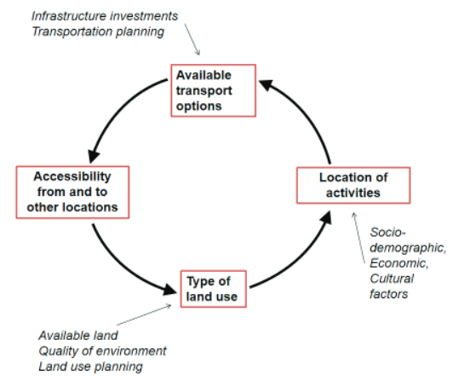
Tata guna lahan merupakan salah satu dari penentu utama pergerakan / bangkitan perjalanan, yang menentukan fasilitas-fasilitas transportasi (jalan, bus dll) yang akan dibutuhkan (Khisty dan Lall; 2005; 10)
Pola tata guna lahan kota dapat digunakan untuk mengetahui bentuk, karakter atau profil dari perjalanan penduduk kota, sehingga dapat diperkirakan kebutuhan akan transportasi (demand transport)
Kebijakan mengenai tata ruang sangat erat kaitannya dengan kebijakan transportasi.
Transportasi
Aksesibilitas
Aktivitas
TGL
Salahsatu tujuan utama landuse transport system adalah untuk menjamin adanya keseimbangan yang efisien antara aktivitas guna lahan dengan kemampuan transportasi (Blunden dan Black, 1984 ; ASCE, 1986 dalam KhistydanLall,2003:74).
Land use transportation cycle

Slide 4
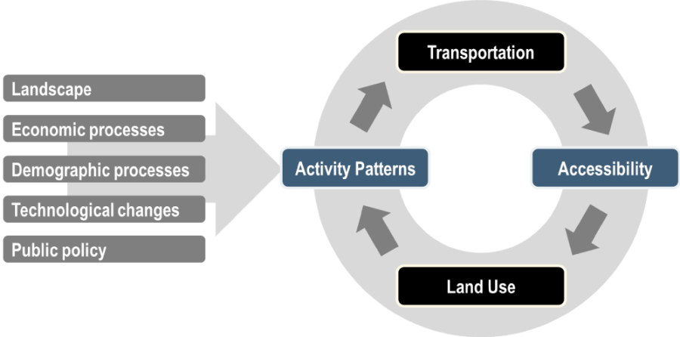
Aksesibilitas adalah suatu ukuran kenyamanan atau kemudahan berinteraksi satu sama lain : ‘’mudah’’ atau ‘’susahnya’’ lokasi tersebut dicapai melalui sistim jaringan transportasi (Black dalam Tamin, 2000:32).
Saling berdekatan & transportasi baik maka aksesibilitas tinggi, sebaiknya jika saling terpisah jauh & transportasi jelek, maka aksesibilitas rendah, sedangkan kombinasi antar keduanya aksesibilitas menengah.
Meyer, ‘’urban transpotation planning ‘’ : sistem interaksi guna lahan dan ransportasi tidak pernah mencapai keseimbangan, selalu berkembang setiap saat, tetapi akan selalu menuju keseimbangan

Slide 5
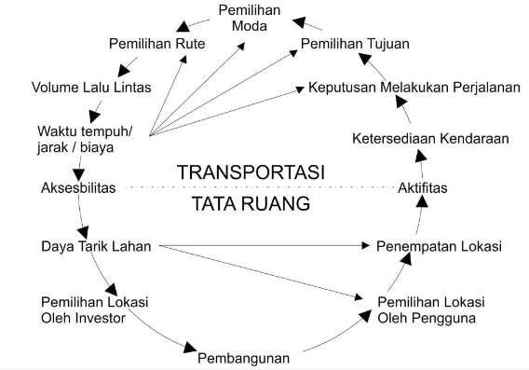
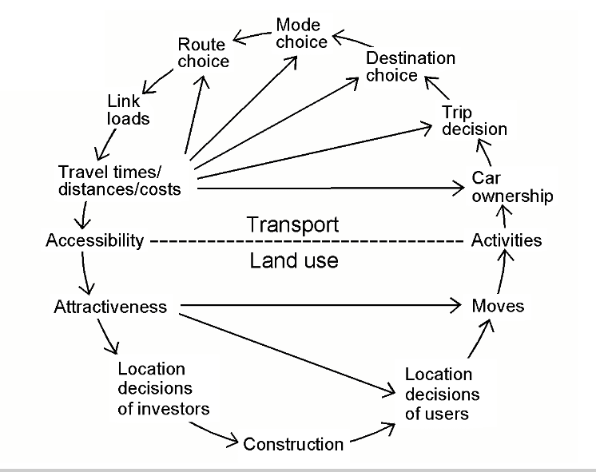
Transportasi
Guna Lahan
Siklus Hubungan Transportasi & Guna Lahan
(The 'land-use transport feedback cycle‘)
Referensi : Michael Wegener, OVERVIEW OF LAND-USE TRANSPORT MODELS, 2004

Slide 6
Tata Guna Lahan dan Bangkitan Pergerakan
Bangkitan dan tarikan lalu-lintas tergantung pada dua aspek tata guna lahan (Tamin, 2000:41) :
Jenis tata guna lahan : permukiman, perdagangan, pendidikan mempunyai ciri bengkitan lalulintas yang berbeda pada jumlah arus lalu-lintas, jenis lalu-lintas, lalu-lintas pada waktu yang berbeda.
Jumlah aktivitas dan intensitas pada tata guna lahan (Martin dalam Warpani, 1990:111) :
Maksud perjalanan (sekolah, dll)
Penghasilan keluarga : Penghasilan keluarga berkaitan erat dengan pemilikan kendaraan.
Pemilikan kendaraan
Guna lahan ditempat asal, dan guna lahan ditempat tujuan
Jarak dari Pusat Kegiatan.
Waktu perjalanan
Moda perjalanan.
Penggunaan kendaraan, dapat dinyatakan dengan jumlah orang perkendaraan.
Kepadatan lalu lintas pada jam-jam tertentu
Referensi : Ofyar Z. Tamin, Perencanaan Permodelan Transportasi

Slide 7
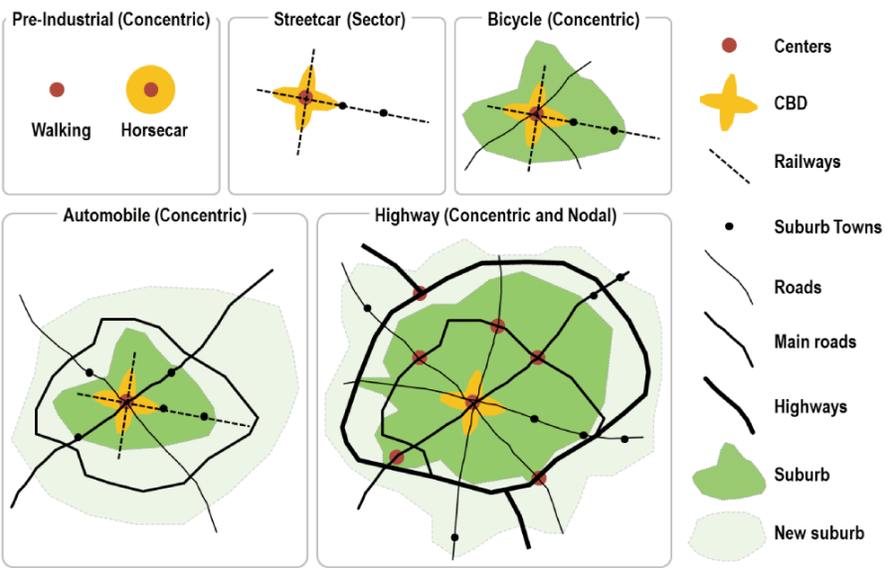
1800an
1900an
1920an
1945an
1945an
Transportation and the Formation of Urban Landscapes, Evolution of Transportation and Urban
Source : (Taaffe E.J., Gauthier H.L. and O’Kelly M.E., Geography of Transportation, 1996).

Slide 8
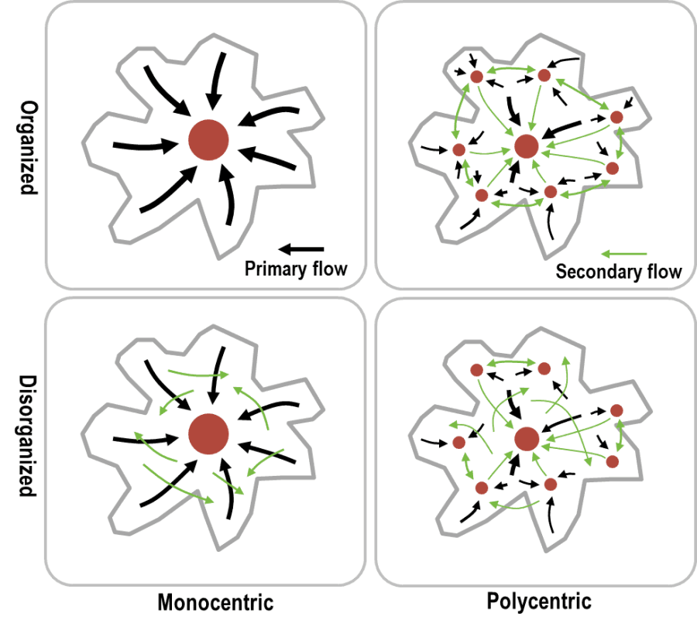
Possible Urban Movement Patterns
Source: adapted from A. Bertaud (2001) Metropolis: A Measure of the Spatial Organization of 7 Large Cities.

Slide 9
Michael Wegener (2004), ada 20 model land-use transport :
BOYCE model gabungan lokasi dan pilihan perjalanan (Boyce et al. 1983, 1985; Boyce and Mattsson, 1991; Boyce et al. 1992);
CUFM the California Urban Futures Model developed at the University of California at Berkeley (Landis 1992, 1993, 1994; Landis and Zhang, 1998a, 1998b);
DELTA the land-use/economic modelling package by Davids Simmonds Consultancy, Cambridge, UK (Simmonds and Still, 1998; Simmonds, 2001);
ILUTE the Integrated Land Use, Transportation, Environment modelling system under development at several Canadian universities (Miller and Salvini, 2001);
IMREL the Integrated Model of Residential and Employment Location developed at the Royal Institute of Technology, Stockholm by Anderstig and Mattsson (1991,1998);
IRPUD the model of the Dortmund region developed at the University of Dortmund (Wegener, 1982a, 1982b, 1985, 1986a; Wegener et al. 1991; Wegener, 1996, 1998b);
ITLUP the Integrated Transportation and Land Use Package by Putman (1983, 1991, 1998) consisting of the residential location model DRAM and the employment model EMPAL;
KIM the non-linear urban equilibrium model developed at the University of Illinois at Urbana by Kim (1989) and Rho and Kim (1989);
LILT the Leeds Integrated Land-Use/Transport model developed at the University of Leeds by Mackett (1983, 1990c, 1991a, 1991b);
MEPLAN the integrated modelling package developed by Marcial Echenique & Partners (Echenique et al., 1969; Echenique and Williams, 1980; Echenique, 1985; Echenique et al., 1990; Hunt and Echenique, 1993; Hunt and Simmonds, 1993, Williams 1994; Hunt 1994);
METROSIM the microeconomic land-use and transport model developed for the New York Metropolitan Area by Anas (1992, 1994, 1998); 5
MUSSA the '5-Stage Land-Use Transport Model' developed for Santiago de Chile by Martinez (1991, 1992a,1992b; Martinez and Donoso, 1995; Martinez, 1996, 1997a, 1997b);
PECAS the Production, Exchange and Consumption Allocation System developed at the University of Calgary (Parsons Brinckerhoff Ohio et al., 1999; Hunt and Abraham, 2003);
POLIS the Projective Optimization Land Use Information System developed by Prastacos for the Association of Bay Area Governments (Prastacos, 1986; Caindec and Prastacos, 1995);
RURBAN the Random-Utility URBAN model developed by Miyamoto (Miyamoto et al., 1986; Miyamoto and Kitazume, 1989; Miyamoto and Udomsri, 1996);
STASA the master-equation based transport and urban/regional model developed for the metropolitan region of Stuttgart by Haag (1990);
TLUMIP the land-use transport model of the US State of Oregon developed in the Oregon Transport and Land Use Model Integration Program (ODOT, 2002);
TRANUS the transport and land-use model developed by de la Barra (de la Barra, 1982; de la Barra et al. 1984; de la Barra 1989, 1998);
TRESIS the Transportation and Environment Strategy Impact Simulator developed at the University of Sydney by Hensher and Ton (2001);
URBANSIM the microeconomic model of location choice of households and firms by Waddell (1998a, 1998b, 2002; Waddell et al., 1998).

